Slide 1
Апробация специальных подходов к обучению обучающихся с ограниченными возможностями здоровья в условиях ФГОС НОО: подходы к обучению в рамках инклюзивного образования Кузьмина И.А., учитель начальных классов высшей кв. категории, руководитель ШМО МБОУ «Школа №20»
Муниципальное бюджетное общеобразовательное учреждение «Средняя общеобразовательная школа №20» Московского района г. Казани

Slide 2
Инклюзивное образование – термин, используемый для описания процесса обучения детей с особыми потребностями в общеобразовательных (массовых) школах. В основу инклюзивного образования положена идеология, которая исключает любую дискриминацию детей, обеспечивает равное отношение ко всем людям, но создает особые условия для детей, имеющих особые образовательные потребности.

Slide 3
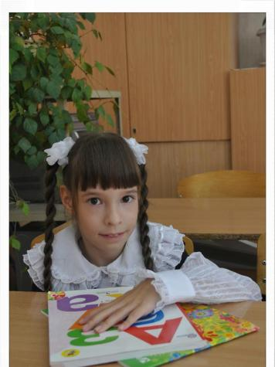
Принципы инклюзивного образования
принимать ученика с ОВЗ как любого другого ребёнка в классе;
включать ребёнка с ОВЗ в одинаковые виды деятельности с другими детьми, хотя ставить разные задачи;
вовлекать учеников в коллективные формы обучения и групповое решение задач;
использовать другие стратегии коллективного участия - игры, совместные проекты, экскурсии, исследования и т.д.
позитивный настрой учителя, обязательно уделять внимание каждому ребёнку и не терять надежды

Slide 4
Нарушения речи у обучающихся 3Б класса (7 человек)
Нарушение звукопроизношения— 4 человека;
Логоневроз (заикание) — 1человек;
Имеют затруднения в опознавании букв, слиянии букв в слоги и слова — 2 человека;
Нарушение процесса письма — 2 человека;
Русский- неродной язык обучения — 2 человека
Общее недоразвитие речи 3 уровня — 1 человек

Slide 5
Проблемы освоения смыслового чтения
Нечеткость произношения, низкая скорость чтения, неправильное дыхание , маленькое поле чтения
Страх перед чтением длинных незнакомых слов
Маленький объем кратковременной памяти
Затруднения в установлении связей между понятиями
Затруднения в выделении существенных признаков для сохранения логичности суждений
Затруднения в выражении своих мыслей в соответствии с задачами и условиями коммуникации

Slide 6
Бинарное чтение

Slide 7
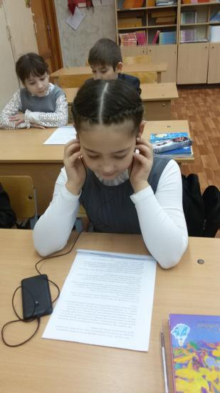
Домашняя работа (прослушивание текстов в исполнении носителей языка)

Slide 8
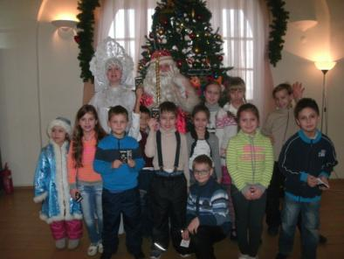
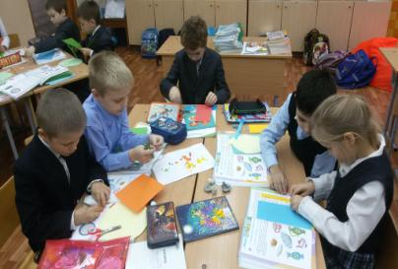
Школьная жизнь – это очень долгий путь через победы и поражения, радость и слёзы, спокойствие и тревоги. Такую дорогу ребёнок в одиночку преодолеть не в силах, и очень важно, чтобы учитель вовремя протянул руку помощи. Дети растут, учатся, взрослеют. Вместе с ними растем и мы - учителя.

